Slide 1
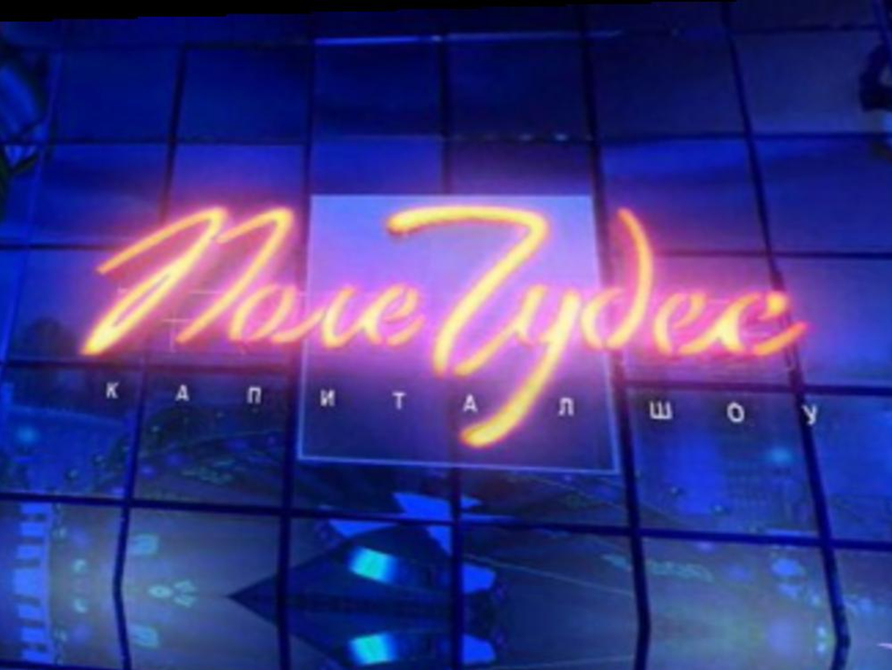

Slide 2
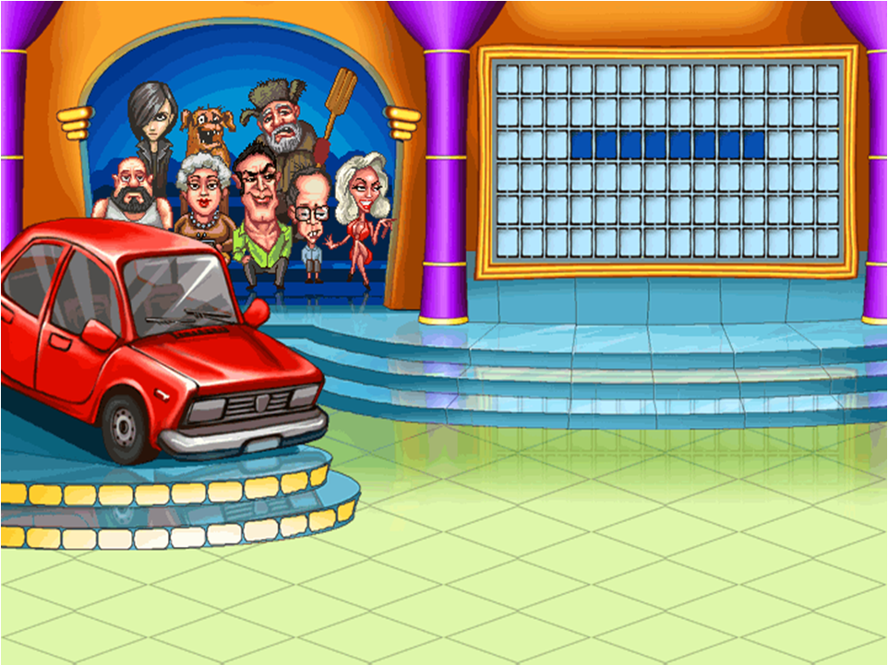
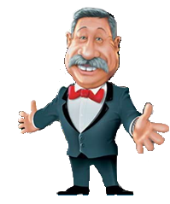
Всё дело
в шляпе!

Slide 3
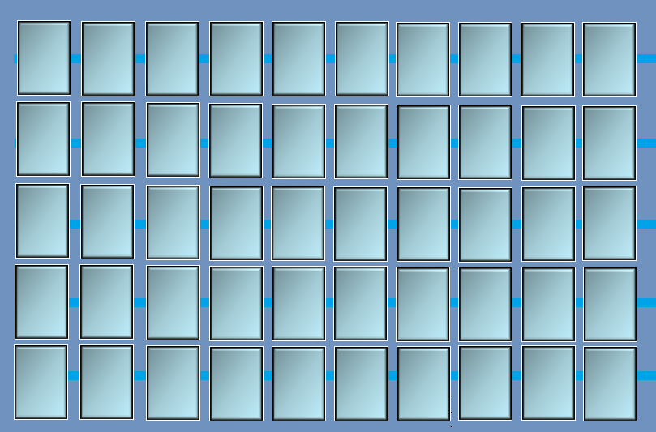
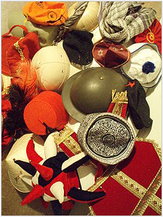
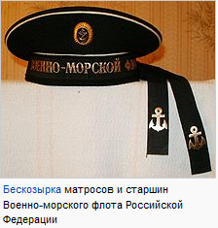
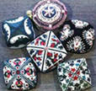
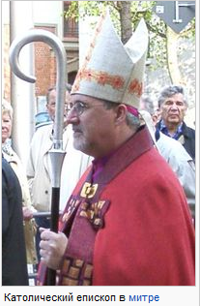
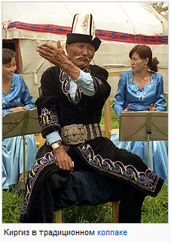
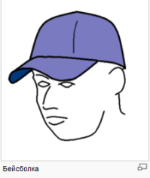
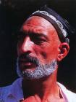
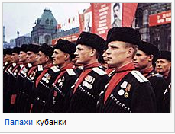
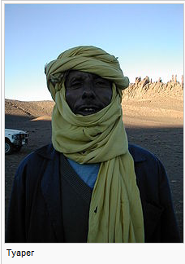
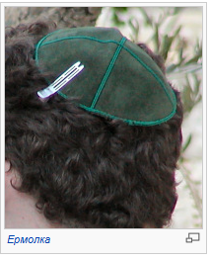
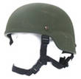
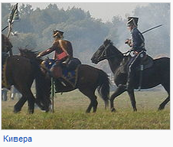
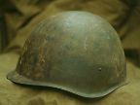
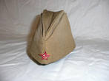
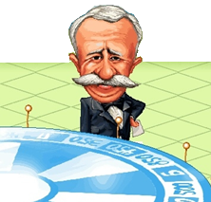
Головные уборы бывают разные: военные, сезонные, национальные, для украшения
и еще много много других.

Slide 4
Первый тур

Slide 5
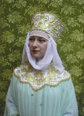
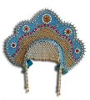
к
о
к
о
н
и
к
Ш
Головной убор замужних
женщин на твёрдой основе
в форме гребня.
Посмотреть

Slide 6
Второй тур

Slide 7
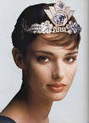
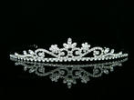
д
и
а
д
м
а
Головное украшение
в виде венца.
Посмотреть

Slide 8
Третий тур

Slide 9
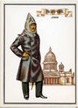
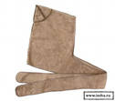
Б
а
ш
л
ы
к
Остроконечный капюшон
с длинными концами, надеваемый
поверх головного убора.
Посмотреть

Slide 10
Игра со
зрителями

Slide 11
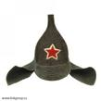
б
у
Д
ё
н
о
в
к
а
Головной убор Красной Армии
в 1919-1941 годах.
Посмотреть

Slide 12
Финал

Slide 13
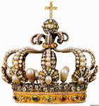
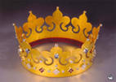
к
о
р
о
н
а
Этот головной убор бывает
императорским;
королевским;
княжеским:
герцогским;
графским и даже папским
Посмотреть

Slide 14
Супер игра

Slide 15
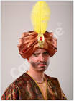
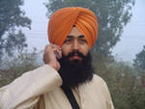
ч
а
л
м
а
Головной убор у ряда народов Азии, в виде полотнища, обёрнутого вокруг головы.
Посмотреть

Slide 16
Желаю удачи!

Slide 17
Презентацию составила
Бакланова Е.В.

